Slide 1
게시판 프로젝트

Slide 2
개요
일반 사용자는 게시물을 검색, 조회할 수 있음
회원 사용자는 게시물을 등록, 수정, 삭제할 수 있음

Slide 3
개발환경
JDK 11
Spring Framework 5
MyBatis 3
Bootstrap 4
Tomcat 9
MariaDB 10
Eclipse

Slide 4
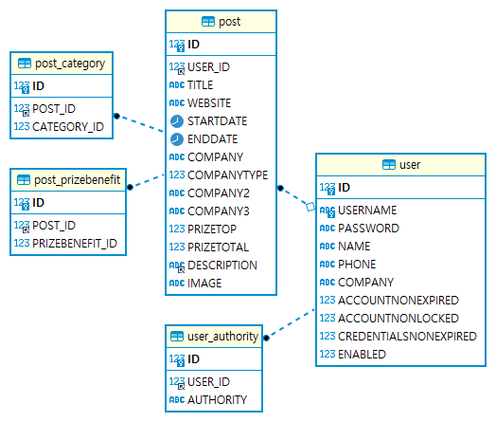
데이터베이스
USER
: 회원
USER_AUTHORITY
: 회원 권한
POST
: 게시물
POST_CATEGORY
: 게시물 분야
POST_PRIZEBENEFIT
: 게시물 특전

Slide 5
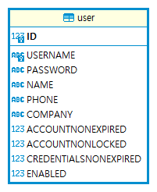
USER 테이블
ID : ID
USERNAME : 아이디
PASSWORD : 비밀번호
NAME : 이름
COMPANY : 소속회사
ACCOUNTNONEXPIRED
: 계정 만료
ACCOUNTNONLOCKED
: 계정 잠금
CREDENTIALSNONEXPIRED
: 비밀번호 만료
ENABLED
: 계정 사용

Slide 6
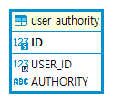
USER_AUTHORITY 테이블
ID : ID
USER_ID : USER 참조
AUTHORITY : 권한

Slide 7
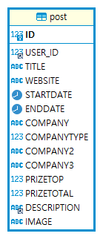
POST 테이블
ID : ID
USER_ID : USER 참조
TITLE : 제목
WEBSITE : 웹사이트
STARTDATE : 접수 시작
ENDDATE : 접수 마감
COMPANY : 주최 기관명
COMPANY2 : 주관 기관명
COMPANY3 : 후원/협찬 기관명
PRIZETOP : 1등 시상금
PRIZETOTAL : 총 시상금 규모
DESCRIPTION : 상세 내용
IMAGE : 이미지

Slide 8
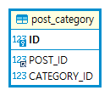
POST_CATEGORY 테이블
ID : ID
POST_ID : POST 참조
CATEGORY_ID : 분야

Slide 9
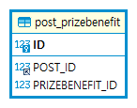
POST_PRIZEBENEFIT 테이블
ID : ID
POST_ID : POST 참조
PRIZEBENEFIT_ID
: 특전

Slide 10
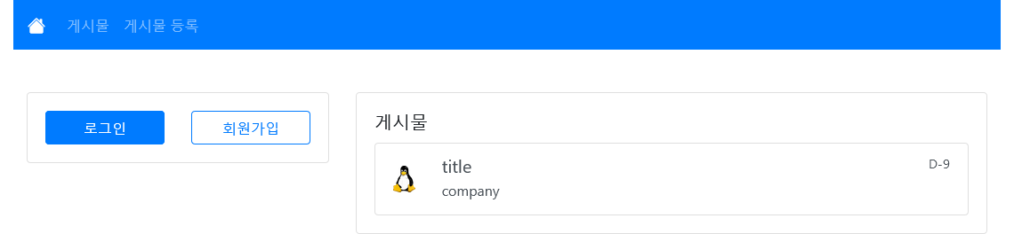
화면

Slide 11
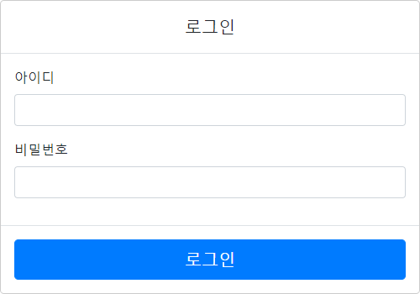
로그인
로그인 입력
로그인 처리
  Spring Security 이용

Slide 12
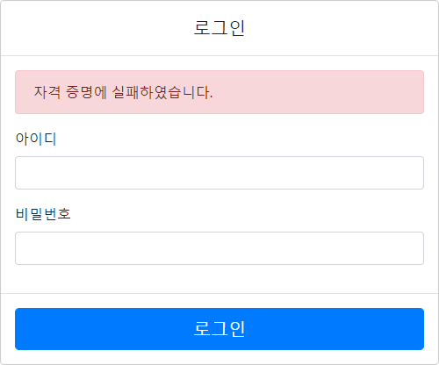
로그인
로그인 입력
로그인 처리
  Spring Security 이용

Slide 13
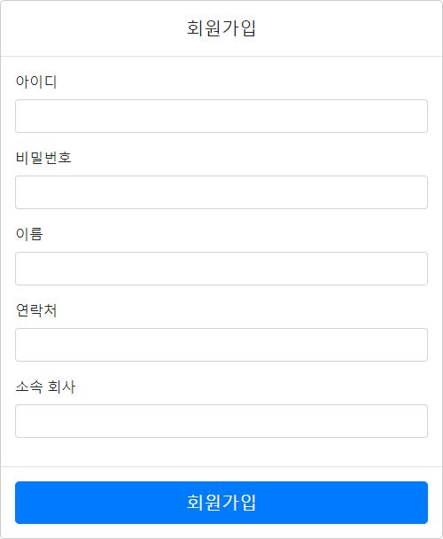
회원가입
회원가입 입력
회원가입 검증
  Spring Validation 이용
회원가입 처리

Slide 14
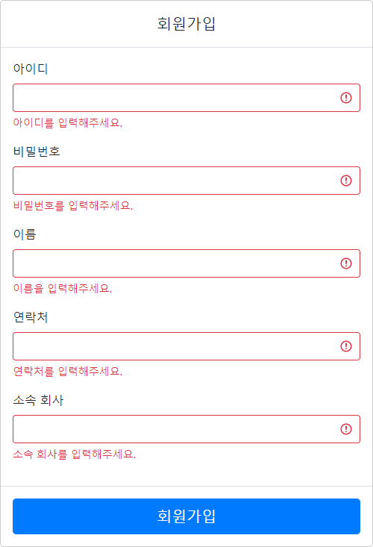
회원가입
회원가입 요건
  모든 값을 입력
  존재하는 아이디는 불허
  연락처는 형식 충족

Slide 15
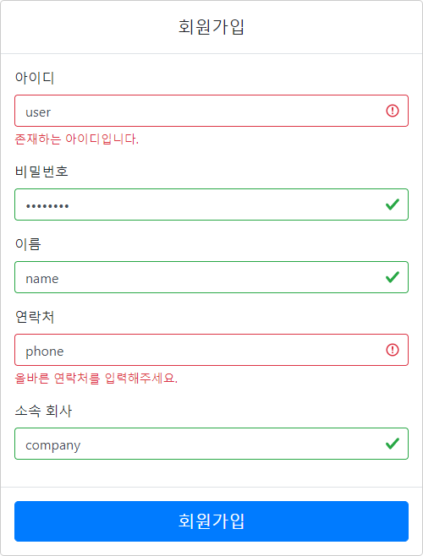
회원가입
회원가입 요건
  모든 값을 입력
  존재하는 아이디는 불허
  연락처는 형식 충족

Slide 16
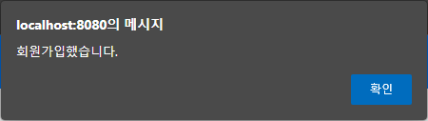
회원가입
회원가입 처리
  비밀번호 암호화
  회원 권한 저장
  (디폴트값 MANAGER)

Slide 17
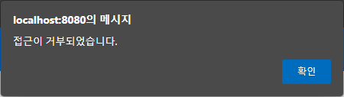
게시물 등록
접근 제어
  로그인한 상태
  로그인한 사용자가 MANAGER 권한 보유

Slide 18
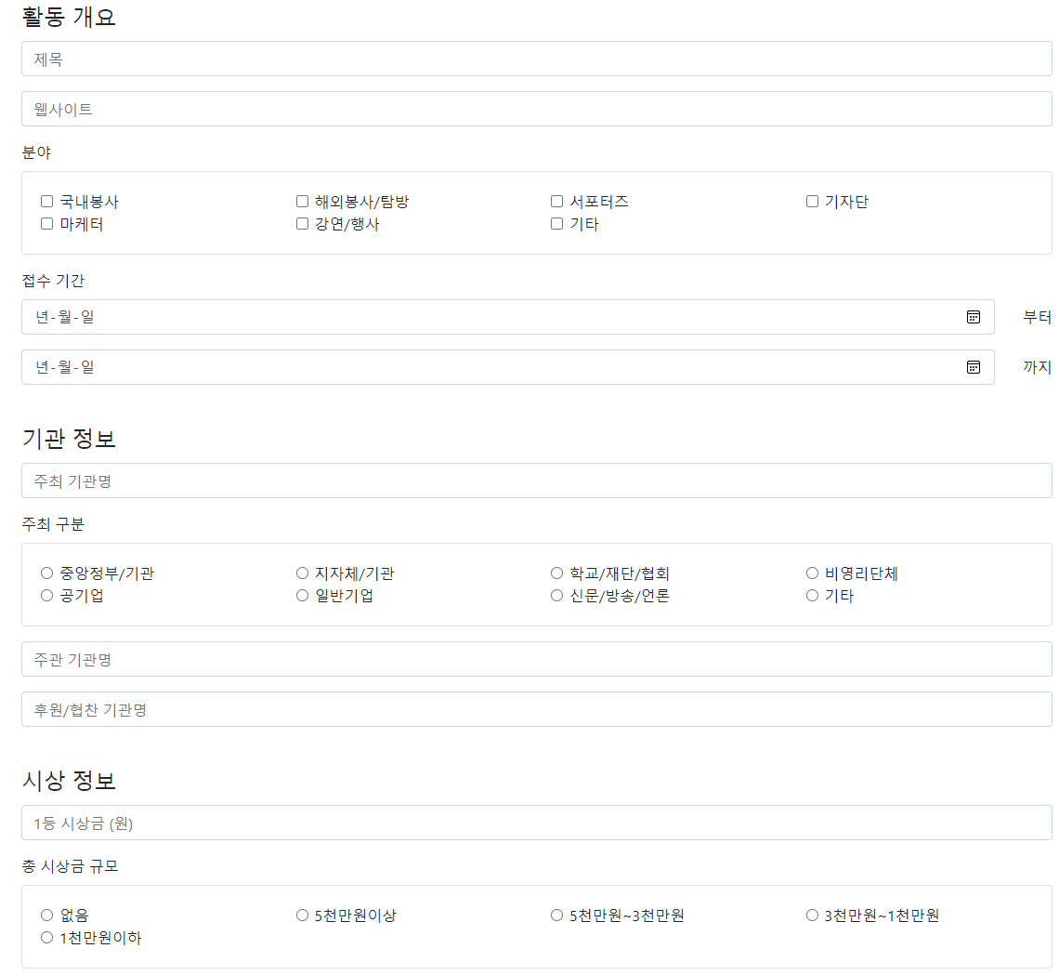
게시물 등록
게시물 등록 입력
게시물 등록 검증
  Spring Validation 이용
게시물 등록 처리

Slide 19
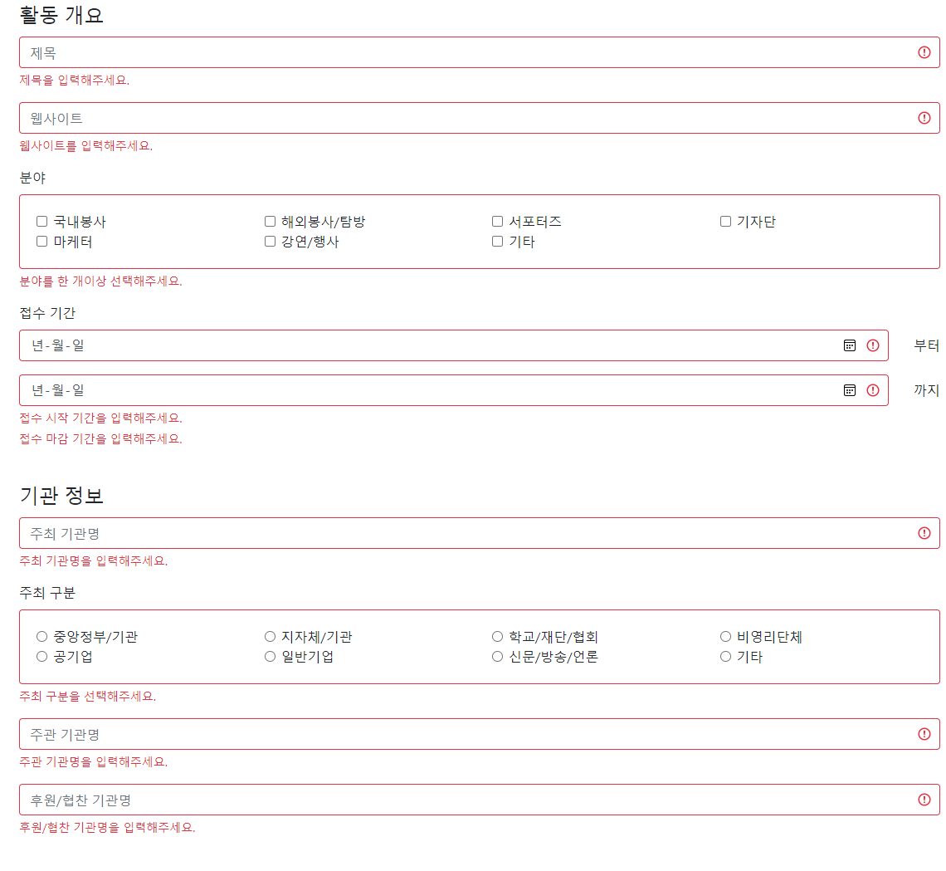
게시물 등록
게시물 등록 요건
  모든 값을 입력
  웹사이트는 형식 충족
  분야, 특전은 한 개 이상 선택
  접수 시작 날짜는 접수 마감 날짜의 이전

Slide 20
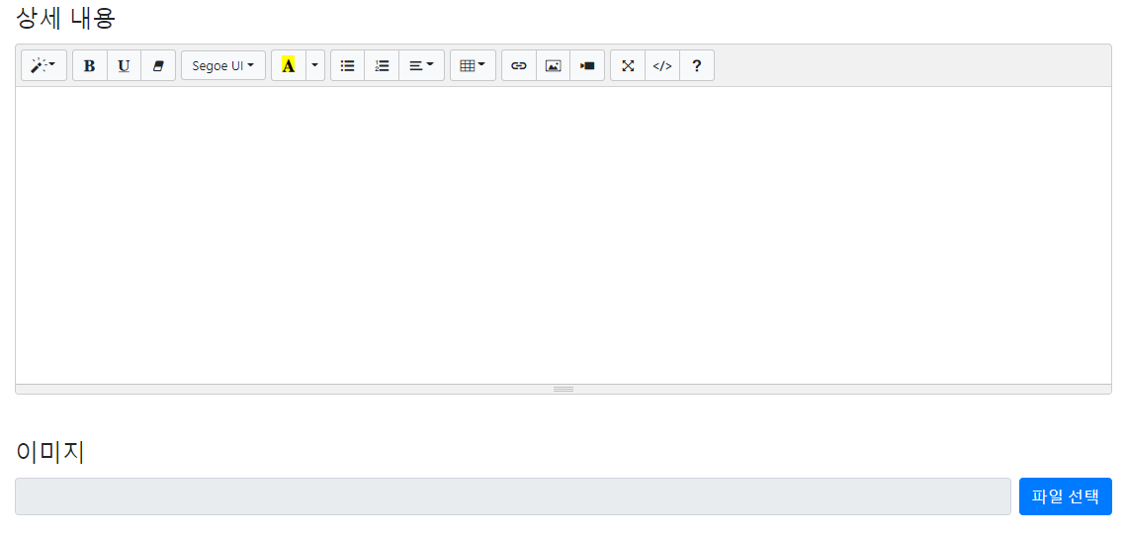
게시물 등록
상세 내용, 이미지 파일 업로드
  Ajax 요청
  파일 URL 응답 및 저장

Slide 21
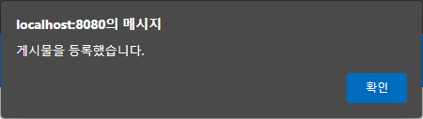
게시물 등록
게시물 등록 처리
  작성자 저장
  분야, 특전 저장
  각각 테이블 저장

Slide 22
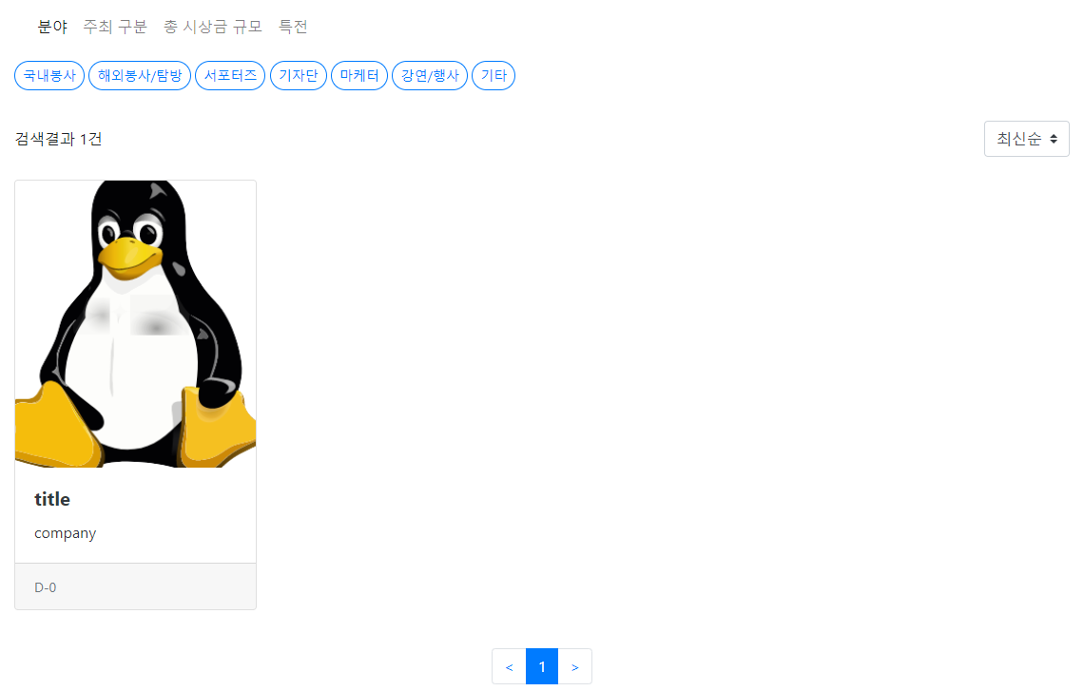
게시물 검색

Slide 23
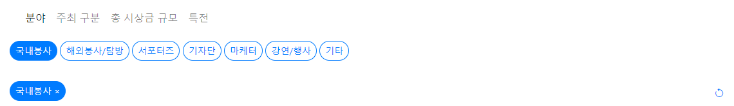
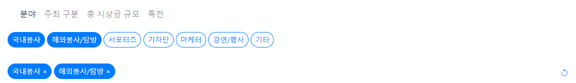
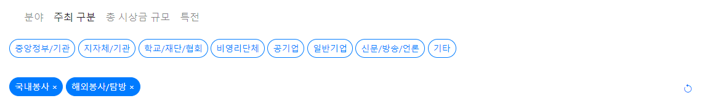
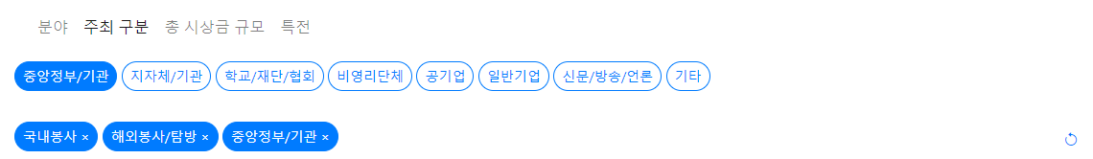
게시물 검색

Slide 24
게시물 검색
필터 타입(탭) 설정, 필터 설정하여 검색
정렬 조건, 페이지네이션

Slide 25
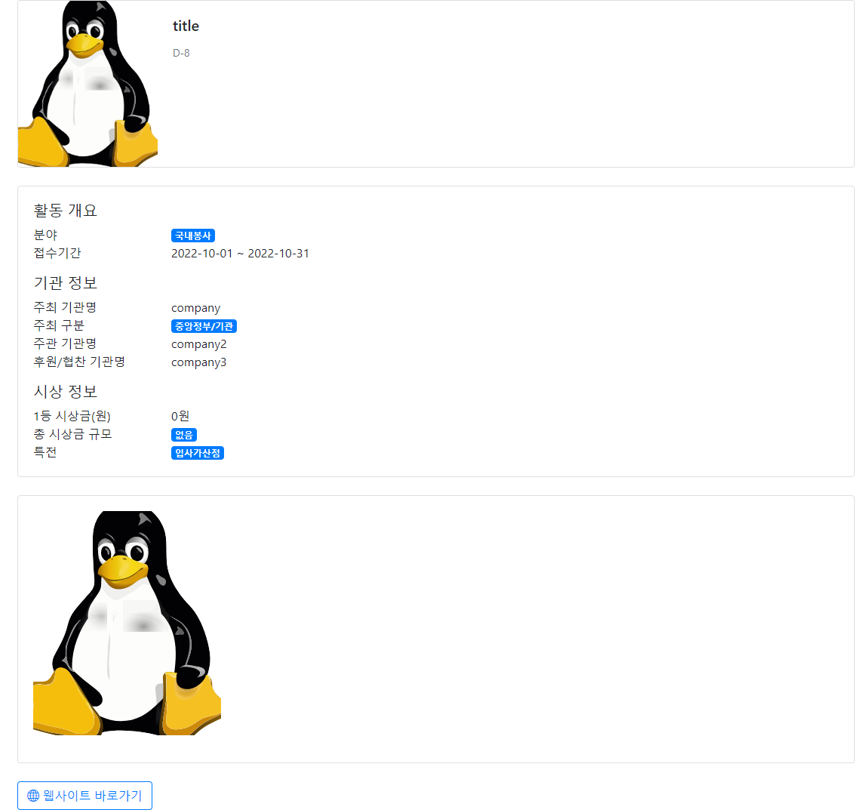
게시물 조회
디데이는 접수 마감 기간 값을 계산
분야, 주최 구분, 총 시상금 규모, 특전 값은 문자열을 매핑

Slide 26
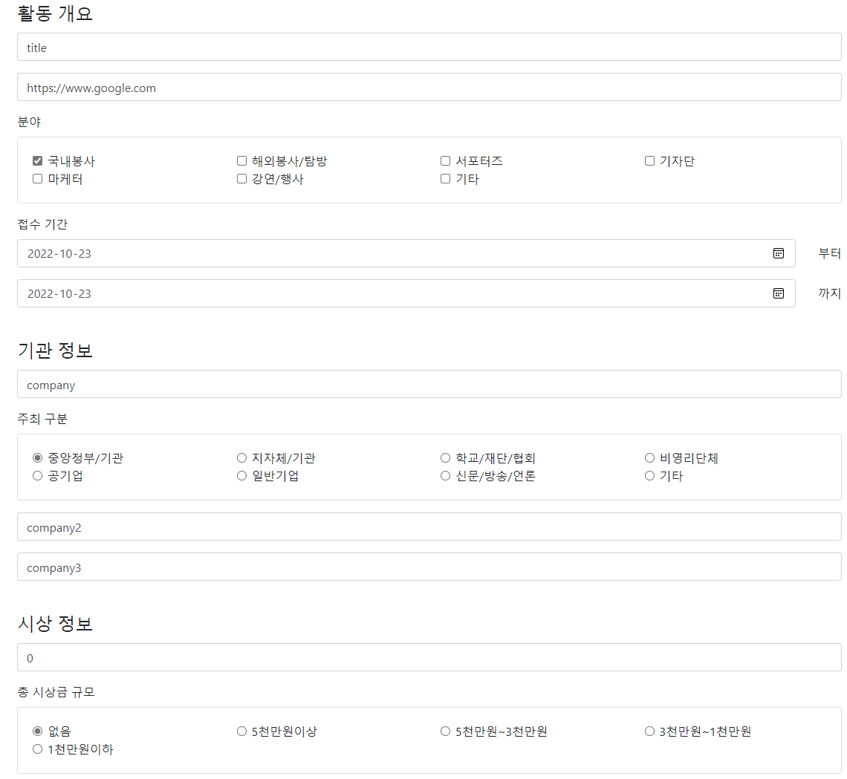
게시물 수정
게시물 등록과 동일

Slide 27


게시물 수정
게시물 수정 처리
  수정 전 게시물과 비교
  다르면 수정 처리, 같으면 수정 처리 하지 않음

Slide 28
깃헙 주소
https://github.com/irolldu/myapp.git

